Slide 1
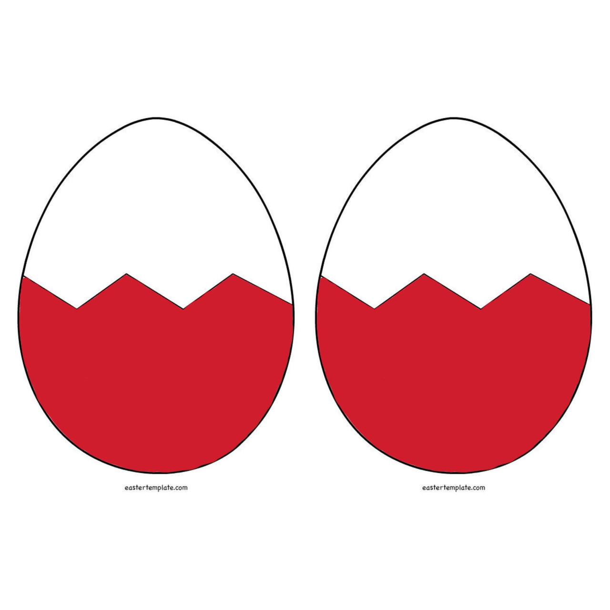
5 , 25 , 30
10 , 40 , 60
5-ке бөлінеді:
13 , 23 , 5 , 11
25 , 32 ,30
10-ға бөлінеді:
12 , 10 , 25 , 40
33 , 60 , 44

Slide 2
12 , 24 , 20
16 , 22 , 50
2-ге бөлінеді:
11 , 12 , 15 , 33
24 , 20 , 9
2-ге бөлінеді:
16 , 17 , 23 , 22
55 , 50 , 69

Slide 3
35 , 55 , 100
20 , 65 , 25
5-ке бөлінеді:
44 , 35 , 55 , 99
122 , 100 , 1
5-ке бөлінеді:
20 , 66 , 56 , 65
23 , 33 , 25

Slide 4
100 , 200
300
90 , 110 , 80
10-ға бөлінеді:
111 , 100 , 200 , 211
300 , 333 , 301
10-ға бөлінеді:
90 , 99 , 125 , 110
55 , 105 , 80

Slide 5
22 , 50 , 44
22 , 60 , 2
2-ге бөлінеді:
11 , 22 , 33 , 45
50 , 44 , 65
2-ге бөлінеді:
22 , 60 , 21 , 41
2 , 3 ,5

Slide 6
30 , 40 , 220
120 , 150 , 10
10-ға бөлінеді:
33 , 31 , 30 , 40
111 , 222 , 220
10-ға бөлінеді:
, 120 , 155 , 150
7 , 8 ,10

Slide 7
115 , 75 , 5
25 , 50 , 100
5-ке бөлінеді:
6 , 7 , 115 , 75
2 , 3 , 5
5-ке бөлінеді:
21 , 25 , 33 , 50
111 , 100 , 101

Slide 8
2 , 36 , 100
44 , 28 , 200
2-ге бөлінеді:
5 , 2 , 33 , 35
36 , 100 , 199
2-ге бөлінеді:
44 , 55 , 77 , 28
201 , 333 , 200

Slide 9
100 , 1000
10000
102 , 104 , 18
10-ға бөлінеді:
100 , 101 , 102 , 103
1000 , 999 , 10000
2-ге бөлінеді:
99 , 101 , 102 , 103
104 , 15 , 18

Slide 10
125 , 150
175
100 , 400 , 10
5-ке бөлінеді:
121 , 122 , 123 , 124
125 , 150 , 175
2-ге бөлінеді:
100 , 199 , 299 , 9
400 , 445 , 10

Slide 11
555 , 1000
100
600 , 1000
5000
5-ке бөлінеді:
333 , 444 , 555 , 666
1000 , 99 , 100
2-ге бөлінеді:
600 , 999 , 1000 , 1
555 , 5000

Slide 12
1000 , 2000
3000
600 , 900
3000
5-ке бөлінеді:
1000 , 1111 , 2000 , 3
333 , 444 , 3000
10-ға бөлінеді:
989 , 1001 , 600
900 , 554 , 3000

